Slide 1
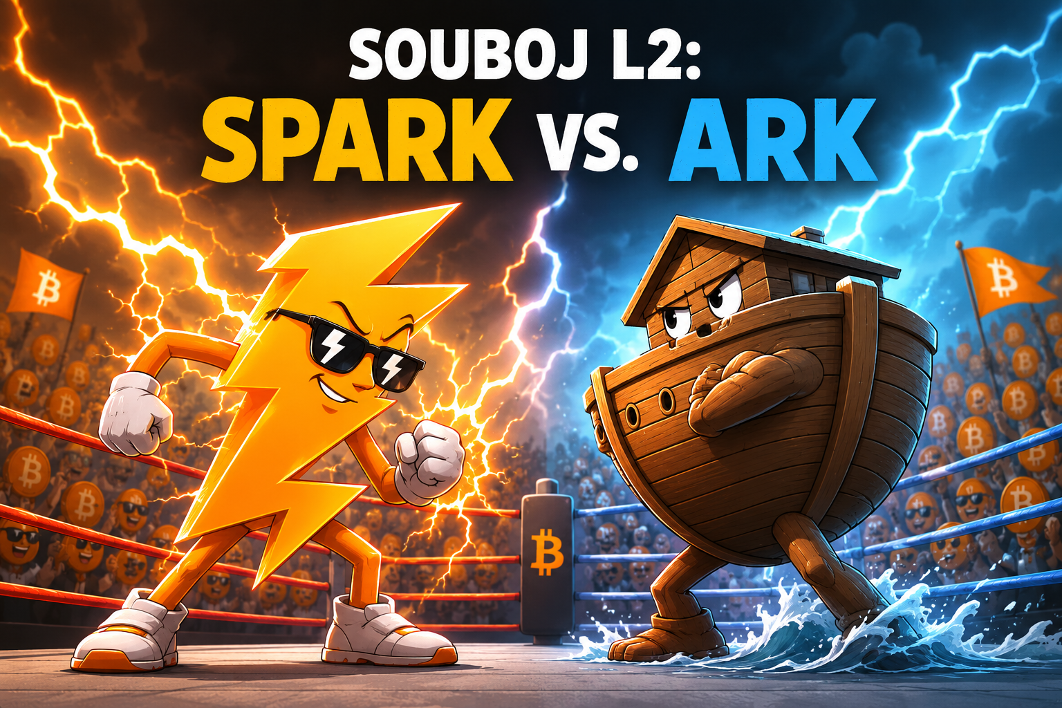

Slide 2
₿ platební systém
Lightning Network
custodial wallet
  ☺ funguje (fungovala) skvěle, rychle, spolehlivě
  ☹ důvěra, závislost, částečně KYC
    not your keys, not your coins
  ☹ regulace ⇝ switch to "self-custody" mode
vlastní uzel
  technicky nereálné pro většinu populace i firem
  kapitálově neefektivní
    uzamčené miliardy $
  1-2 tx na každý kanál
    prakticky nedostupné pro většinu populace
    jen vytváření kanálů by trvalo více než rok
₿ platební systém pro 10 mld:
rychlý ⇝ 1 s
levný ⇝ 1 hal
škálovatelný ⇝ miliardy
kapacitní ⇝ 10000 tx/s
snadný onboarding
interoperabilní ⇝ LN, onchain
permissionless exit
L2 permissionless exit
(útěk bez povolení)
☹ Cashu, Fedimint, Liquid, BitVM, ...
☺ Spark, Ark

Slide 3
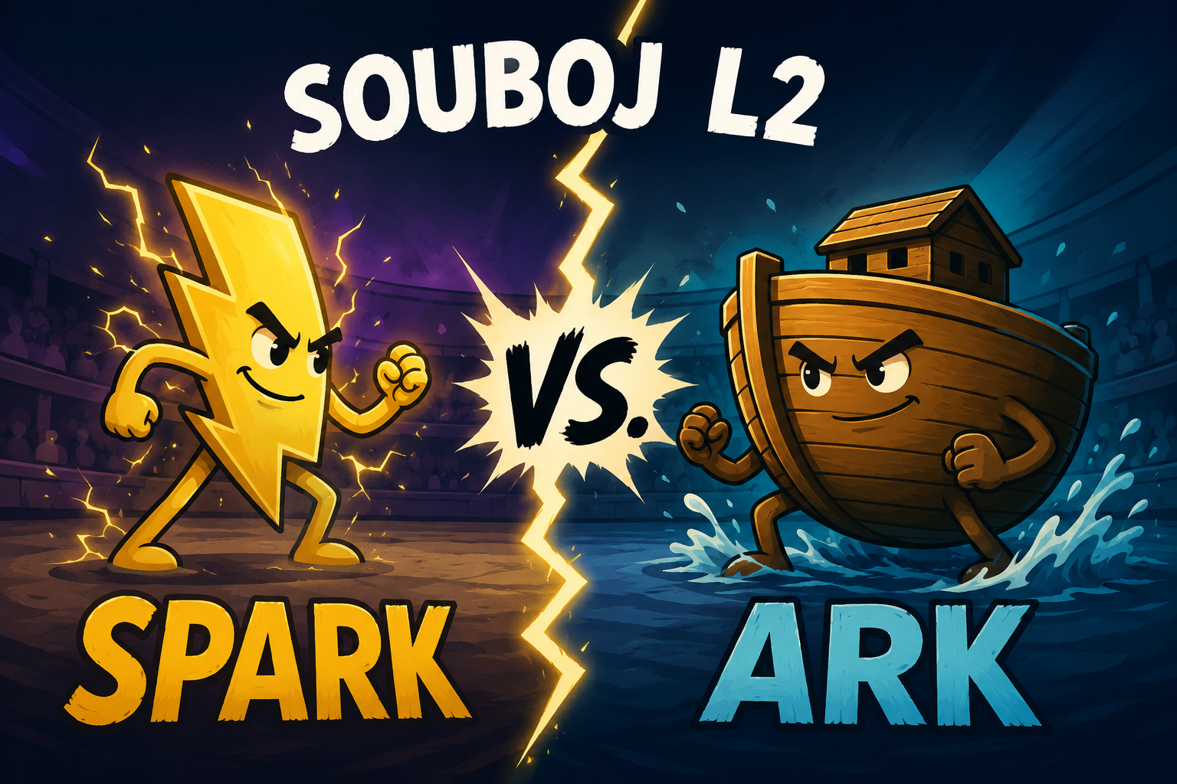
Srovnávací kritéria
technologie | principy fungování
UX | čemu musí uživatel rozumět
onboarding | jakým způsobem lze převést prostředky
send | instantnost / finalita plateb
fee | struktura poplatků za transakce
likvidita | kdo ji řeší - uživatel, server, operátor
trust model | komu, kdy a jak moc musím věřit
failure modes | co když server/operátoři zmizí
exit cost | co stojí únik na L1
privacy | co vidí operátor/server
interoperabilita | LN, on-chain, mezi poskytovateli
ekosystém | peněženky, provozní realita

Slide 4
Technologie - strom virtuálních transakcí
klient-server architektura
  SE - Spark Entity
  ASP - Ark Service Provider
on-chain
off-chain
interní transakce
tx
unilateral
exit
zveřejnění transakcí
"zůstatek klienta"

Slide 5
Architektura - Spark
klient-server architektura
  SO - Spark Operator - řeší podpisy
  SSP - Spark Service Provider - rozhraní na onchain a LN
  SE - Spark Entity - SSP a množina SO, provádí tx
bezpečnost
  nutný podpis uživatele + SO
platba uvnitř Sparku: Alice ⇝ Bob
  podpis: kombinovaný klíč K = A + S_{A}
  po provedení transakce:
    SO dostane tweak t = b - a
    upraví (tweak) svůj privátní klíč: s_{B} = s_{A} + t
    K = B + S_{B} - klíč zůstává, schopnost utracení přechází na B
důležitá podmínka pro bezpečnost: SO zapomene klíč S_{A} ! ☹
    nutná důvěra v SE
    finalita Spark tx je založena na tom, že SO opravdu smaže starý klíč
    federace SO - lze silnější bezpečnostní modely - m-of-n
SE
SO
SO
SO
SSP
FROST
Flexible Round-Optimized Schnorr Threshold Signatures
K
A
S_{A}
K
B
S_{B}
Notes:
https://docs.spark.money/learn/core-concepts

Slide 6
Architektura - Ark
transakční strom
  v každém kole nový, expirace ≈ 28 dní
  listy ≈ VTXO (shared UTXO)
kola (round)
  koordinovány ASP
  periodicky ≈ 1 hod / 6 bloků
  uživatelé můžou občerstvit (refresh) své VTXO
    výměna starého VTXO za jiné v novém stromě
platba v rámci kola (arkoor, preconfirmed tx)
  prodloužení větve stromu
  do refreshe slabší trust model ↬
  trade-off: rychlost refreshe vs. refresh cost
blok
28 dní
sweep
30 dní
expirace
24*30 = 720 stromů
kolo ≈ strom
VTXO
pre-signed tx
🔒 A∆
A
tx
🔑 A...∆
🔒 A∆
∆
B∆
B
uni-exit timeout
expiration ≈ sweep

Slide 7
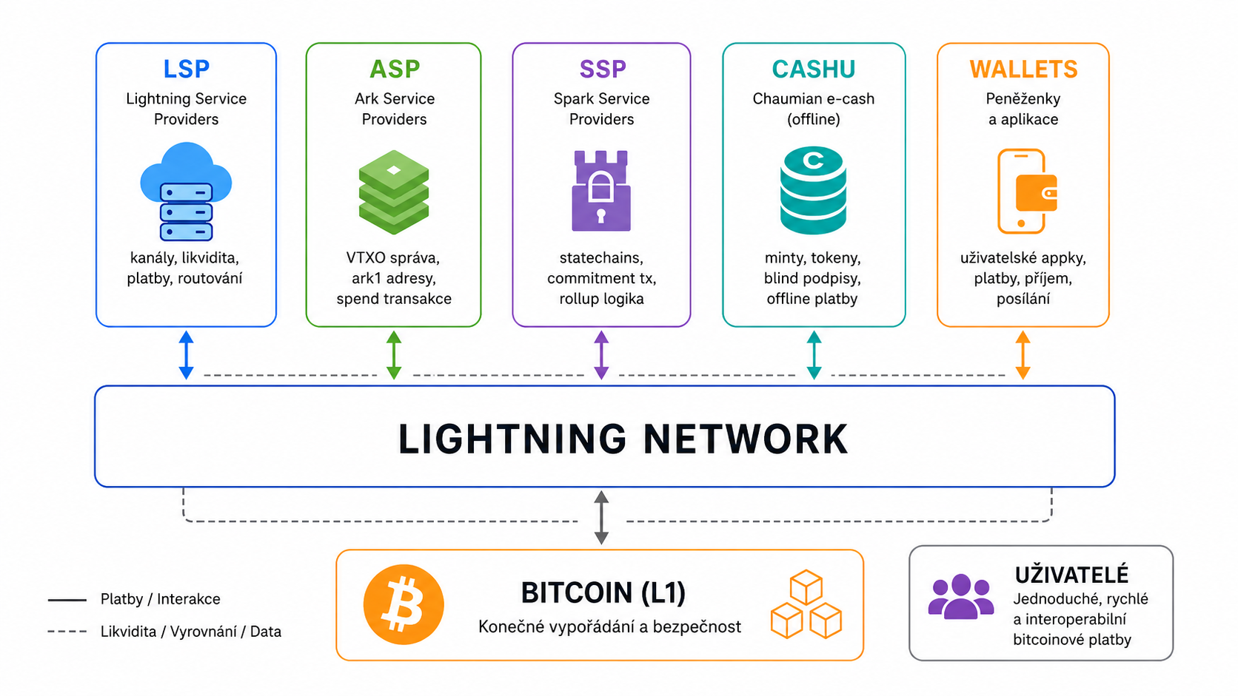
Platby
on-chain ⇝ ֍
  vznikne kořen nového stromu
  podepsané virtuální tx pro uni-exit
LN ⇝ ֍
  swap atomicky zajišťuje SSP/ASP
֍ ⇝ stejný ֍
  Spark: spark1...
  Arkade: ark1q...
  Bark: ark1p...
֍ ⇝ jiný ֍
  platba přes LN
֍ ⇝ LN
  swap atomicky zajišťue SSP/ASP
֍ ⇝ on-chain
  kooperativní podpis s SO/ASP
unilateral exit
  publikace virtuálních transakcí od kořene k listům
  !!! protokol vs. implementace / peněženky ↬
stejná instance

Slide 8
Unilateral exit
protokol je připravený
  ale protokol není produkt
☹ téměř žádná peněženka zatím plně uživatelský uni-exit neumožňuje
  lze pomocí CLI / SDK API, napsat si vlastní script
  některé peněženy mají implementovanou infrastrukturu, UX zatím ne
  ⇝ aktuální vývoj
záloha / snapshot
  ! seed nestačí, záloha nutná pro skutečně unilateral exit
  bez zálohy pouze ve spolupráci s ֍
    ... unilateral ???
  Spark: recovery bundle (Blink)
  Ark: záloha lokální db VTXO
    transparentně dělá peněženka (Noah)
cena: počet transakcí dle hloubky stromu
  neekonomické pro malé zůstatky (∼ 16k sat ! )
Breeze SDK
v 0.22, 13.8.2026
☺ Noah Wallet
Blink, Blitz, Cake W, ...
Blink case study
100 000 sat ve 22 listech
plný exit by vyžadoval 253 txs
ekonomicky se vyplatilo jen 4 listy / 90 % hodnoty
89 668 sat ⇝ L1 (1 sat/vB)
10 dní timelocky

Slide 9
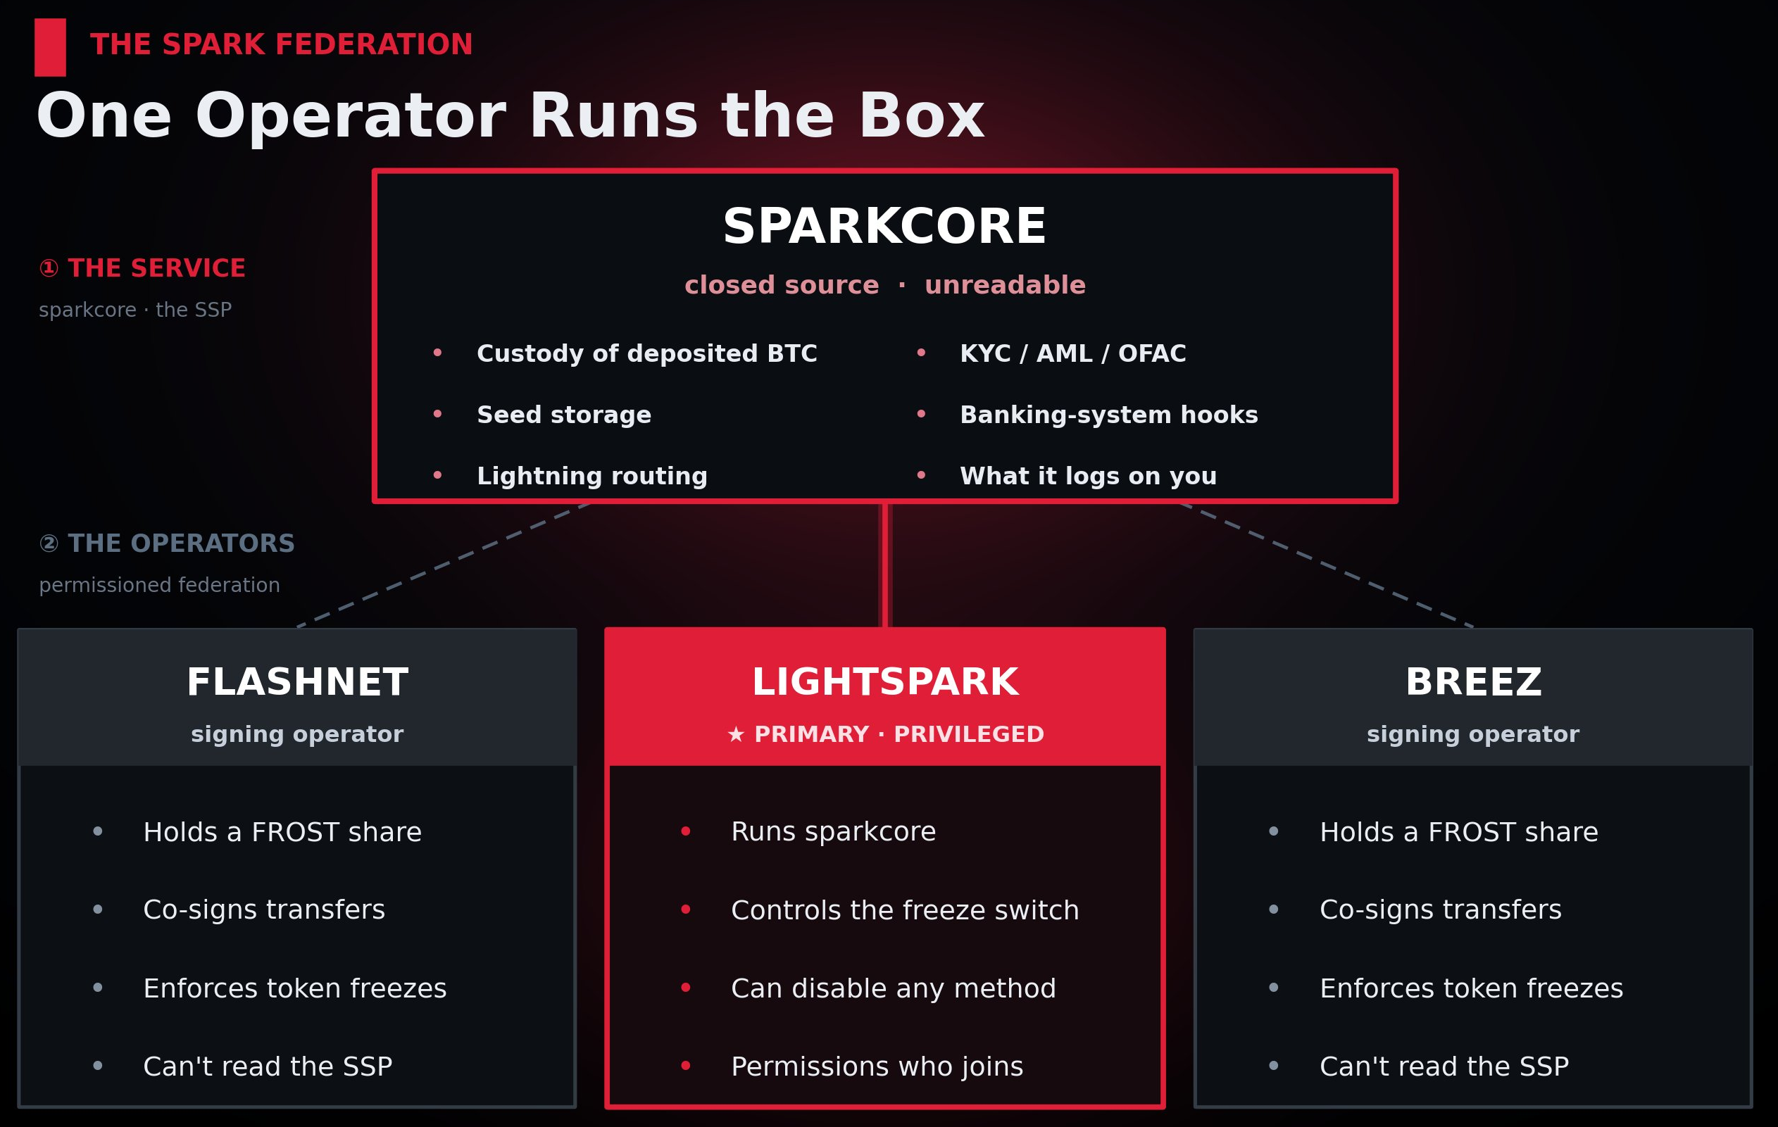
Trust model - Spark
alespoň jeden z SO musí být korektní
  smazání staršího klíče
  ☹ neověřitelné!
částečně open-source
  ☹ jeden SO je rovnější
Jeden prsten operator vládne všem,
jeden jim všem káže

Slide 10
Trust model - Ark
arkoor
  transakce mimo round
  dočasně slabší trust model
    až do následné platby nebo refreshe
    důvěra, že se odesílatel loupeživě nespolčí s ASP
      možný double spend, ale velmi nepravděpodobný
      ☺ stačí počkat na refresh
  trade-off: rychlost refreshe vs. refresh cost
  ⇝ 😐 UX - kolo, refresh, timeout
možné problémy obou protokolů
  centralizace
    pokud většina plateb poběží přes několik málo ֍, vzniknou "banky nad Bitcoinem"
  regulace
    operátoři provozují infrastrukturu
    možná silná regulace, tlak na filtrování transakcí, reporting, blokace, ...
🔑 A∆
🔒 X∆
double-spend
spolupráce A a ASP
🔒 A∆
🔑 A∆
🔒 B∆

Slide 11
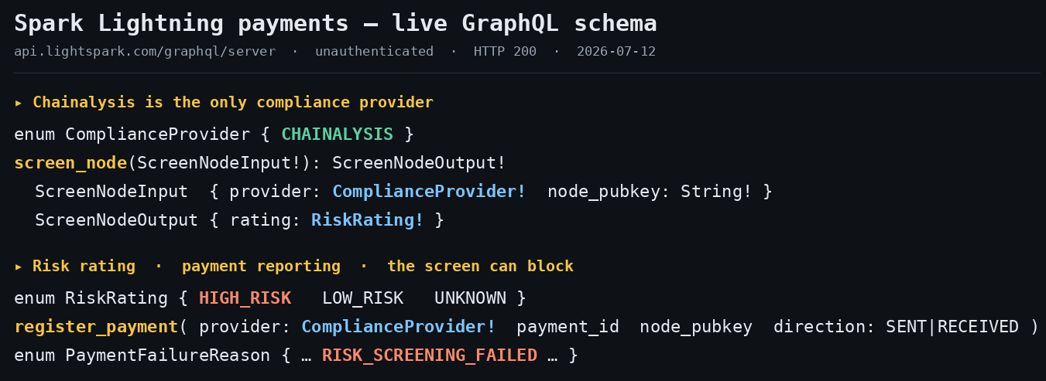
Privacy
֍ vidí všechny transakce
  soukromí na úrovni VPN - není zveřejněno externím subjektům
  problémy Sparku se soukromím - opraveno jaro 2026
Spark
  ☹ SSP vytváří profil uživatelů
  každá platba a pubkey každého LN uzlu
  Chainalysis integration, "Risk Screening" transakcí
  ... for your protection

Slide 12
User experience
Spark
  ☺ maximální transparentnost
  walletky často ani název Spark neuvádí
  náklady na likviditu a provoz součástí flat fee
Ark
  ☹ expirace (28 d) ⇝ nutnost refreshe
    walletka musí být aspoň jednou za měsíc online
    nerefreshnuté VTXO se sweepnou k ASP
    trust downgrade ⇝ fully custodial mode
  náklady na likviditu
    externí platby / refresh delší dobu před expirací
    pro ASP nutnost zvýšené likvidity
      nutnost chápat pojmy round, VTXO, doba do expirace
      😐 složitější struktura poplatků
poplatky
  v rámci ֍ zdarma
  Spark
    outgoing: 0.25% + routing fee
    😐 incoming: 0.15%
  Ark
    😐 závisí na době do konce expirace
    LN/onchain/refresh
    <7 dní do expirace VTXO: 0.2%
    <14 dní: 0.4%
    >14 dní: 0.5%
    refresh <2 dny: 0%

Slide 13

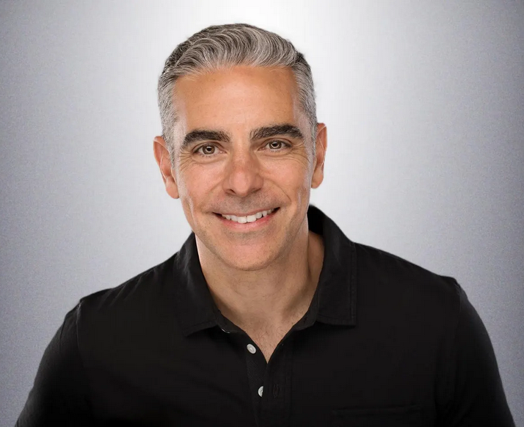
Ekosystém Spark
Lightspark
  provoz enterprise-level infrastruktury pro Lightning Network
  interoperabilita s TradFi
David Marcus
  2012-14 prezident PayPal
  2019-21 Facebook: Libra/Diem
  2022- zakladatel a CEO Lightspark
implementace
  vývoj 2024, mainnet 2025
  SDK, SSP
  ☺ produkční provoz
1 SE, 3 Spark operators
  Lightspark, Flashnet, Breeze
wallets
  Blink, Blitz, W of Satoshi, Xverse, Layerz W, Cake W, ...
BTKN
  Bitcoin token layer
  infrastruktura pro ₿-native stablecoiny
  USDB (Xverse)
    v oběhu 12M, ∼5k denně
  USDT (ve vývoji)

Slide 14

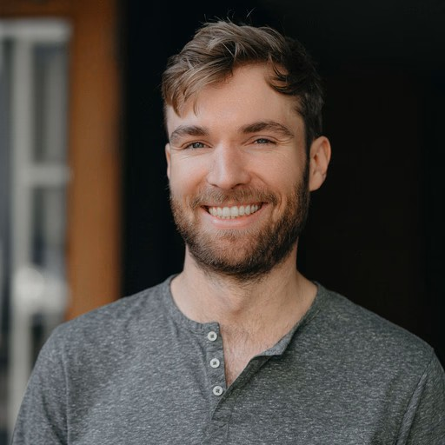


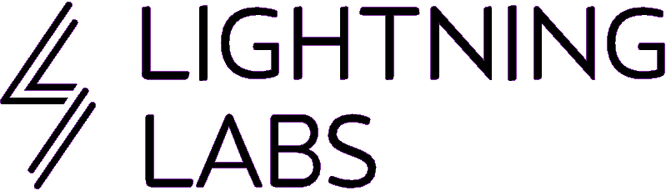
Ekosystém Ark
návrh protokolu
  2023 Burak ⇝ 2026 Cube
implementace
    ArkLabs / Arkade
      Arkade OS/script, Smart Contracts, multi asset support
    Second / Bark
      pure payment
    LightningLabs / Wavelength (2026)
      plánována integrace s Taproot Assets - stablecoins
Arkade wallets
  Arkade, Layerz, ArkSat, Nuri (Bitwala)
Bark wallets
  Noah, Cypher Box, Hal Wallet
  Arke, Rebel / iOS
  Alby Hub backend, Start9, Umbrel
stav vývoje
  😐 vše ve vývoji / beta / experimental
Notes:
Tiero / Marco Argentieri, Kukks / Andrew Camilleri, ...
Steven Roose, Erik De Smedt, ...

Slide 15

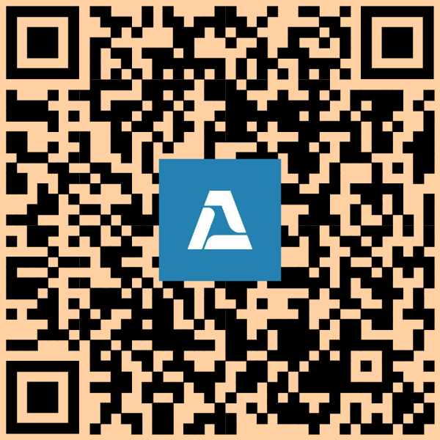
No silver bullet
Spark
  ☺ UX
  ☹ trust (-me-bro) model, privacy
  ☺ produkční kvalita
  😐 unilateral exit UX ve vývoji
  centralizovaný korporátní vývoj
  pro masové uživatele
  dobrá náhrada za custodial wallets
Ark
  ☺ trust model
  ☹ UX - nutnost chápat round, refresh, strukturu fee
  😐 ve vývoji
  ☺ unilateral exit UX
  decentralizovaný startupový vývoj
  pro technické a paranoidní uživatele
  zaměření na "don't trust ..."
21 Praha
Signal Ark

Slide 16
Transakční strom
exit tx ≈ VTXO
on-chain
off-chain
pre-signed
4
🔑 A∆
🔒 A∆
A
pseudocovenants
🔑 AB∆
🔒 A∆
∆
🔒 B∆
∆
vin
7
3
🔑 *
🔒ABCD∆
∆
🔑 B∆
🔒 B∆
B
10
kooperativní
🔑 ABCD∆
🔒 AB∆
∆
🔒 CD∆
∆
unilateral ex
vout
expiration
3
2
🔑C∆
🔒C∆
C
🔑 CD∆
🔒 C∆
∆
🔒 D∆
∆
☹ path
unilateral exit
1
onchain cesta
obrana ASP
☺ path
expiration
🔑 D∆
🔒 D∆
D
🔑 podepsaný výstup transakce
🔒 spending conditions - jaké 'podpisy'/podmínky jsou potřebné pro utracení
 absolute timelock (<expiry-block-height> CHECKLOCKTIMEVERIFY) ≈ 30 dní
 relative timelock (144 CHECKSEQUENCEVERIFY) ≈ hodiny až den
∆ ASP ve skutečnosti kvaternární strom - 4 poduzly
Notes:
144 b = 24 h

Slide 17
VTXO transakce
on-chain
off-chain
🔑 A∆
🔒 Q∆
double-spend
spolupráce A a ASP
🔑 A∆
🔒 A∆
VTXO
🔑 A
🔒 X
🔑 B
🔒 B
zřetězení
3
🔑 *
🔒ABCD∆
∆ 
🔑 B
🔒 X 2
🔒B 1
🔑 X
🔒 Y
🔑C
🔒C
change
🔑 CD
🔒 X
vícezdrojová tx
🔑 D
🔒 D
  platba v rámci stromu (kola)
  prodloužení větve stromu
    lze z více VTXO, násobné platby, change, ...
  dočasně slabší trust model
    až do následné platby nebo refreshe
    důvěra, že se odesílatel loupeživě nespolčí s ASP
      možný double spend, ale velmi nepravděpodobný
      ☺ stačí počkat na refresh
    trade-off: rychlost refreshe vs. refresh cost (likvidita ASP ↬)
arkoor preconfirmed tx
- snadná detekce
- ztráta reputace
- exits, fee-race

Slide 18
Refresh - forfeit tx
forfeit tx
  pozbýt, přijít o něco, vzdát se něčeho
  presigned tx pro refresh a on-chain tx
  typicky se nikdy nezveřejní, jen pojistka
on-chain
off-chain
expirující kolo
exit
🔑
🔒ABCD∆
∆
🔑 A∆
🔒 A∆
A
🔑 A∆
🔒 ∆
forfeit
bez 
trust??
atomocitakonektor!

Slide 19
Atomicita refreshe - konektor
konektor
  dust tx z on-chain kořenu nově vytvářeného tx stromu
forfeit tx
  druhý vstup = výstup konektoru nového stromu
  uživatel může bez obav podepsat
    tx je platná až po podpisu a zveřejnění nového kořenu
    do té doby může provést unilateral permission-less exit
on-chain
off-chain
expirující kolo
exit
🔑
🔒ABCD∆
∆
🔑 A∆
🔒 A∆
A
🔑 A∆
🔒 ∆
0
nově vytvářené kolo
🔑
🔒A..∆
∆
connector
forfeit
bez 

